Slide 1
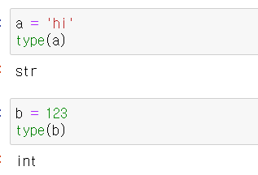
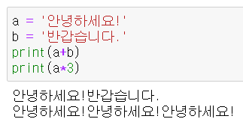

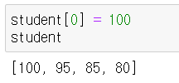

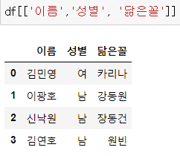

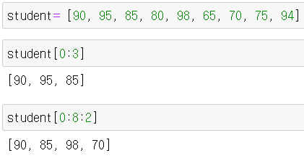
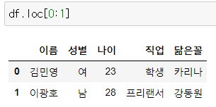
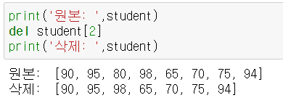
타입확인
리스트다루기
type( ) 를 사용하면 안에 들어간
값의 타입을 확인할 수 있다.
리스트.append(항목) 리스트에서 항목 하나를 맨 마지막에 추가
리스트.insert(i, 항목) 리스트에서 특정 위치에 항목을 삽입
리스트.extend(항목, 항목) 리스트에서 항목 여러 개를 맨 마지막에 추가
리스트.remove(항목) 입력 값과 첫 번째로 일치하는 항목을 리스트에서 삭제
리스트.pop() 리스트의 가장 마지막을 제거한다.
리스트.pop(i) i 숫자에 해당하는 리스트의 인덱스를 제거한다.
리스트.index(항목) 리스트에서 인자와 일치하는 항목의 위치를 알려준다.
리스트.count(항목) 리스트에서 인자와 일치하는 항목의 개수를 알려준다.
리스트.sort( ) 리스트 순방향 정렬
리스트.reverse( ) 리스트 역순으로 정렬
문자열 다루기
문자열끼리 더할 수 있다.
곱한만큼 문자열을 반복한다.
리스트(인덱스 선언)
변수명[i] 를 작성하면,
해당하는 인덱스 번호의 값을 불러온다.
데이터프레임 인덱싱
리스트(특정항목 변경)
df[‘column’] => 해당하는 열만 인덱싱 된다.
df[[‘column1’, ‘column2’]] => 해당하는 열들이 인덱싱 된다.
df.loc[“row”, “column”] => 해당하는 row(행) + 해당하는 열이 인덱싱 된다.
df.loc[ i : n ] => i 부터 n 까지 인덱싱
변수명[i] = new data
으로 작성하면 리스트가 바뀐다.
리스트(항목 가져오기)
리스트[시작 : 끝]
리스트[시작 : 끝 : 간격]
리스트[:끝] (처음부터 끝 번호 까지)
리스트[시작:] (시작부터 마지막까지)
리스트[:] (리스트 전체)
리스트(항목 삭제)
del 리스트명[인덱스번호]
작성하면 특정 리스트가 사라진다.

Slide 2
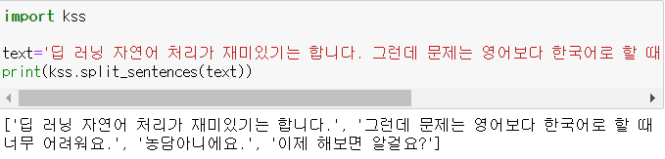
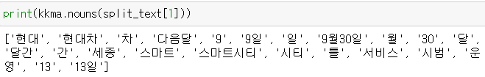
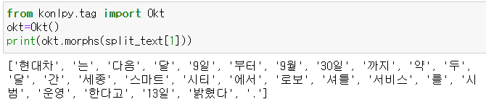
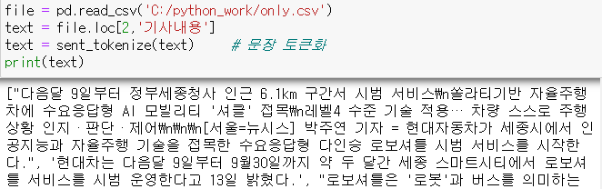
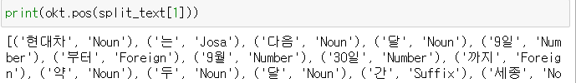
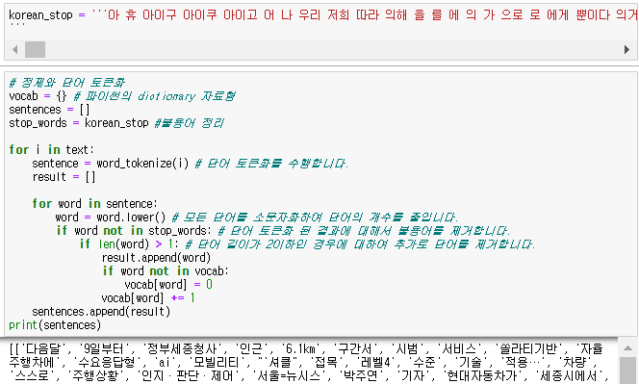

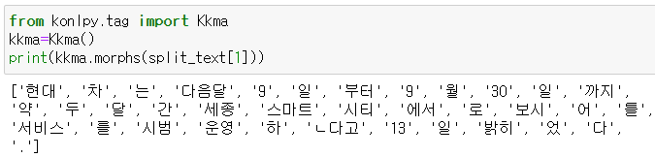

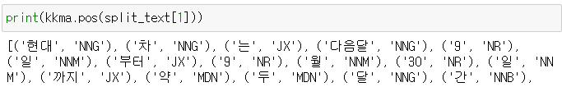
자연어 전처리
문장단위 토큰화
꼬꼬마 nouns: 명사추출
import kss
kss.split_sentences(문장)
print(kkma.nouns(문장))
KoNLPy
morphs : 형태소 추출
정수 인코딩:dictionary
from konlpy.tag import Okt
okt=Okt()
print(okt.morphs(문장))
문장 토큰화
호출
text = sent_tokenize(문장)
print(text)
from nltk.tokenize import sent_tokenize
from nltk.tokenize import word_tokenize
from nltk.corpus import stopwords
pos : 품사 태깅
정제와 단어 토큰화
print(okt.pos(문장))
for i in text:
sentence = word_tokenize(i) result = []
for word in sentence:
word = word.lower()
if word not in stop_words:
if len(word) > 1:
result.append(word)
if word not in vocab:
vocab[word] = 0
vocab[word] += 1
sentences.append(result)
print(sentences)
nouns: 명사추출
print(okt.nouns(문장))
꼬꼬마 형태소 분석기
morphs : 형태소 추출
from konlpy.tag import Kkma
kkma=Kkma()
print(kkma.morphs(문장))
단어 횟수 세기
빈도수가 높은 단어로 정렬
print(vocab)
vocab_sorted = sorted(vocab.items(), key = lambda x:x[1], reverse = True)
pos : 품사 태깅
print(kkma.pos(문장))

